Slide 1
أوراق عمل وحدة
(يُطبق المفاهيم الرياضية والعمليات الحسابية )
اعداد :
إيمان راشد الشامسي

Slide 2
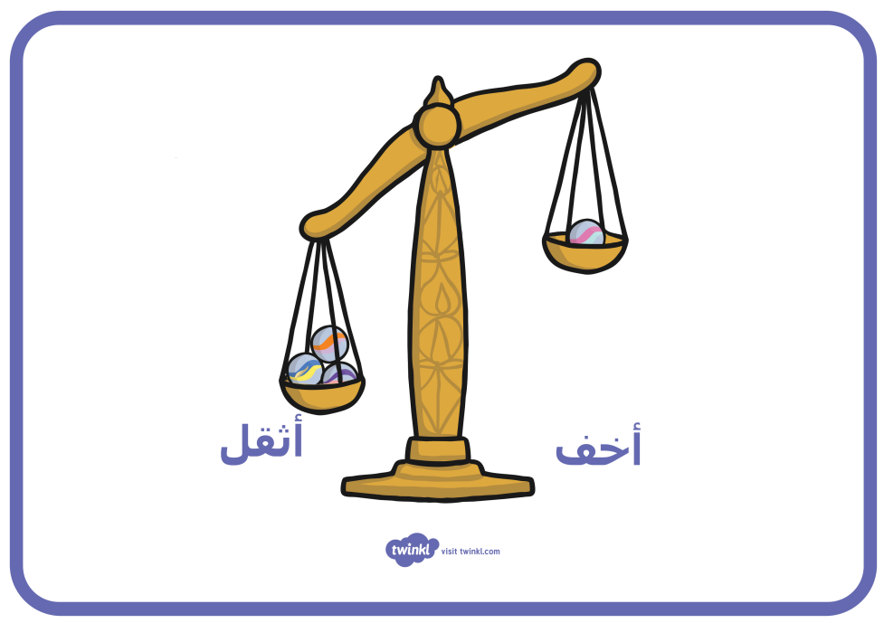
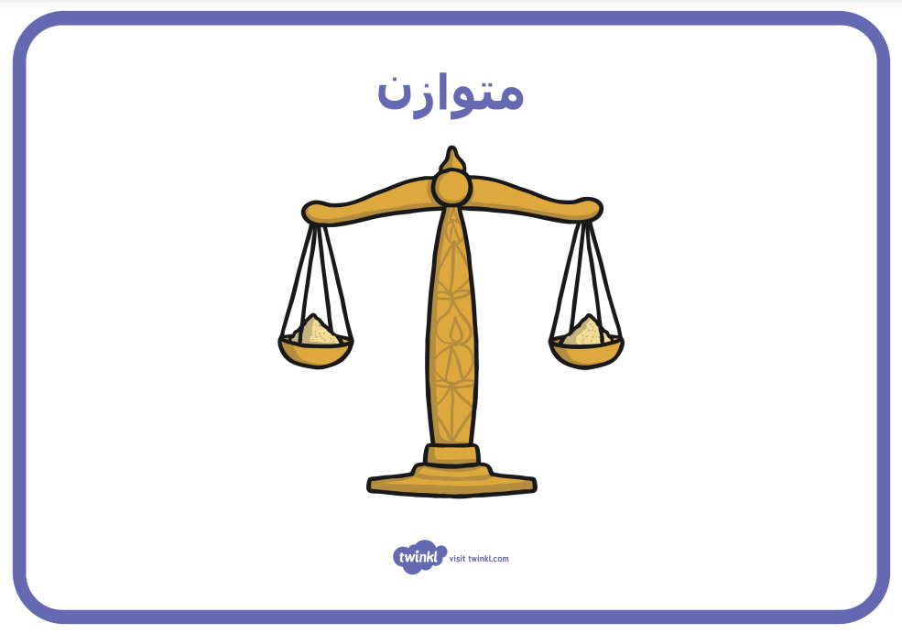
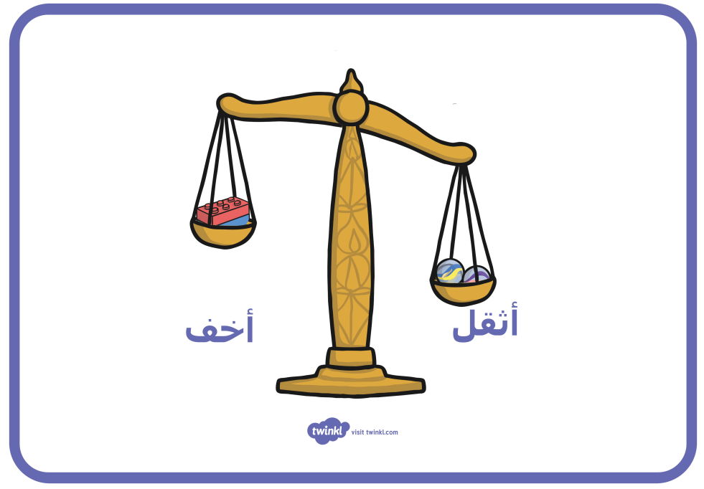
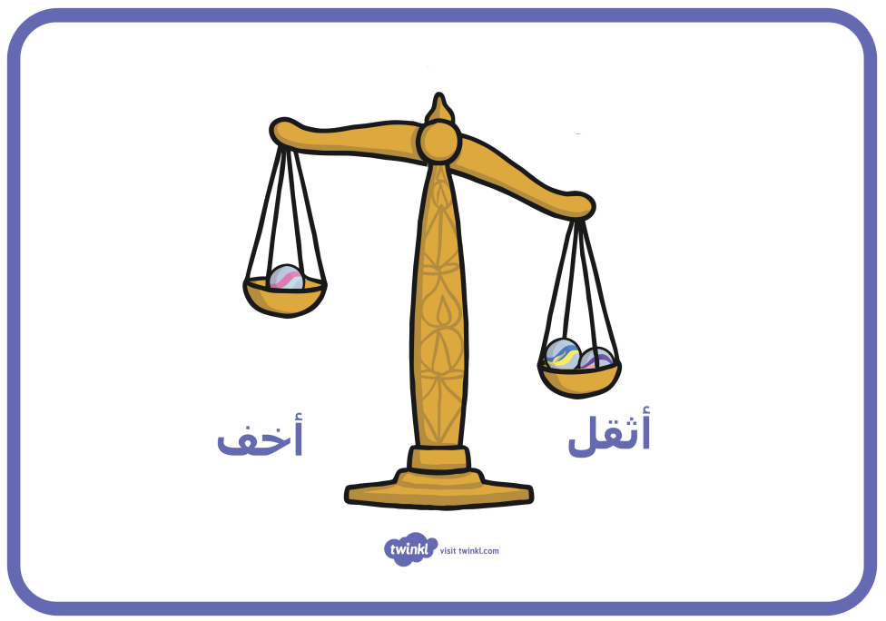
الدرس الثامن عشر
المعيار | المخرج | عنوان الدرس | الوحدة
يستخدم الميزان لوزن المنتجات المختلفة (خضار / أجبان / ألبان ....) | يصنف المنتجات المختلفة حسب الحجم والوزن | استخدام الميزان | يُطبق المفاهيم الرياضية والعمليات الحسابية
بطاقات

